Slide 1
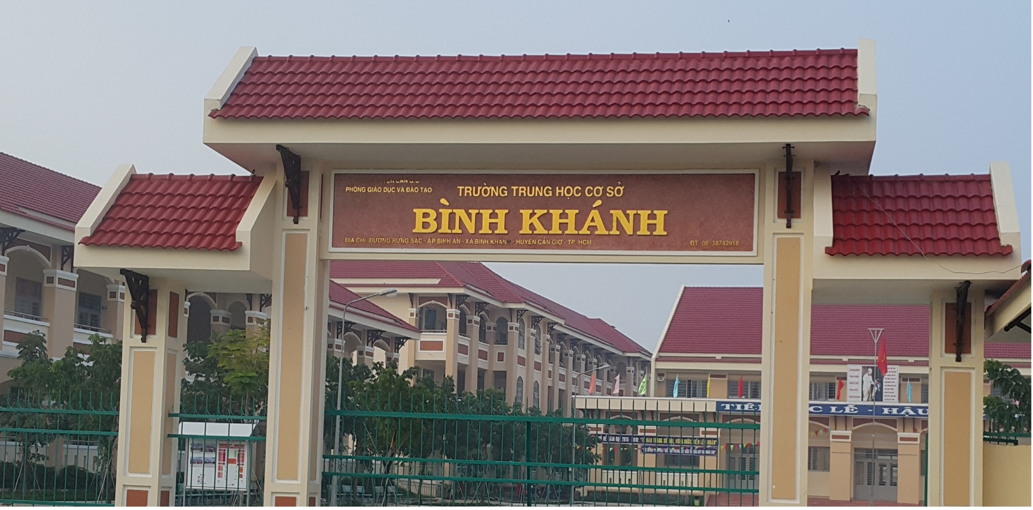

Slide 2
GIÁO VIÊN :TRẦN TÚY THUẬN
CHÀO CÁC EM HỌC SINH ĐẾN VỚI BÀI HỌC
GDCD LỚP 8

Slide 3
BÀI 3
TÔN TRỌNG NGƯỜI KHÁC

Slide 4
I. Đặt vấn đề (Học sinh đọc nội dung theo SGK)

Slide 5
Theo em trong những hành vi đó hành vi nào đáng để chúng ta học tập hành vi nào đáng để chúng ta phê phán? Vì sao?

Slide 6
II. Nội dung bài học

Slide 7
1- Thế nào là tôn trọng người khác ?
Hãy nêu suy nghĩ của mình khi xem hình dưới đây:

Slide 8
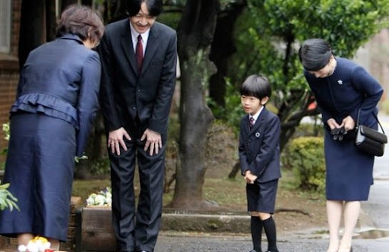

Slide 9


Slide 10
Nội dung bài học.
-Đánh giá đúng mức coi trọng danh dự phẩm giá và lợi ích của người khác.
-Thể hiện lối sống có văn hóa của mỗi người.

Slide 11
Hãy kể một việc làm của bản thân thể hiện tôn trọng người khác.

Slide 12
2. Biểu hiện

Slide 13
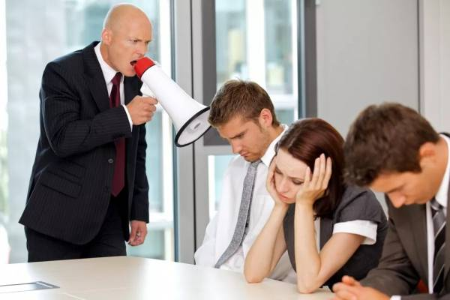

Slide 14
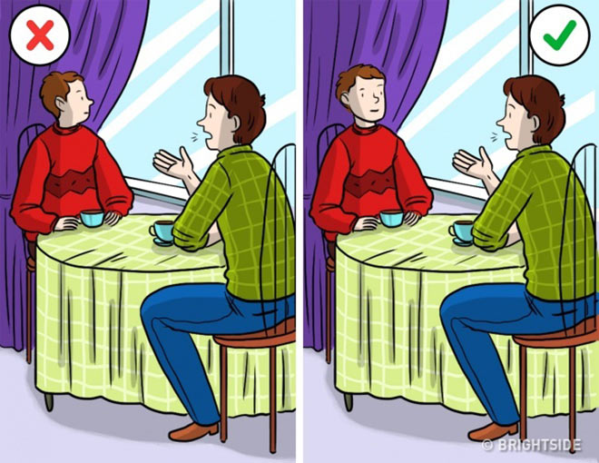

Slide 15
Nội dung bài học.
-Biết lắng nghe, cư xử lễ phép.
-Không xâm phạm tài sản,sự riêng tư của người khác.
-Tôn trọng sở thích... của người khác.

Slide 16
3- Ý nghĩa.
Tôn trọng người khác có ý nghĩa quan trọng gì?

Slide 17
Nội dung bài học.
- Có tôn trọng người khác thì mới nhận được sự tôn trọng của người khác đối với mình.
- Mọi người tôn trọng nhau thì xã hội trở lên lành mạnh, tốt đẹp hơn.

Slide 18
4- Cách rèn luyện.

Slide 19
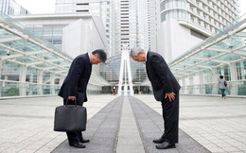

Slide 20
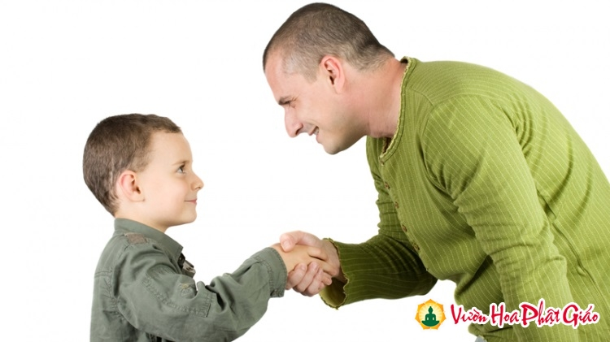

Slide 21
Nội dung bài học.
Phải tôn trọng người khác mọi lúc, mọi nơi cả trong cử chỉ, hành động và lời nói.

Slide 22
III. Bài tập.

Slide 23
Bài tập 1.
Các hành vi: a,i,g là thế hiện sự tôn trọng người khác vì những hành vi đó thể hiện sự đánh giá đúng mức, coi trọng danh dự phẩm giá và lợi ích của người khác, thể hiện lối sống có văn hóa.

Slide 24
Dặn dò:
Học bài, chuẩn bị bài 4.Giữ chữ tín.

